Slide 1
Documentação de Análise
Navegabilidade do site Casas Bahia. Testes realizados através da extensão Google Chrome, SEOquake.

Slide 2
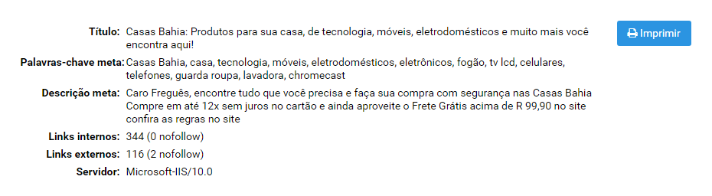
Usando SEOquake no Casas Bahia
Utilizando o SEO para analisar a navegabilidade do site Casas Bahia, podemos notar os seguintes resultados:
Primeiramente, podemos observar as informações gerais do site.

Slide 3
Links internos
Em parâmetro do link, Apenas 4% das URLS do Google Cachedate apresentaram uma data, e resto apresentou erro.
Conforme breve exemplo a seguir:

Slide 4
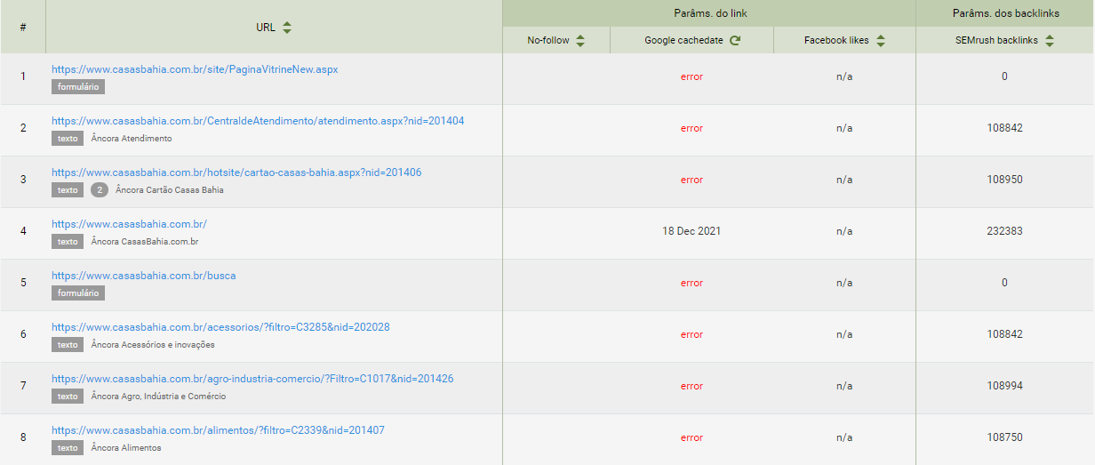
LINKS INTERNOS

Slide 5
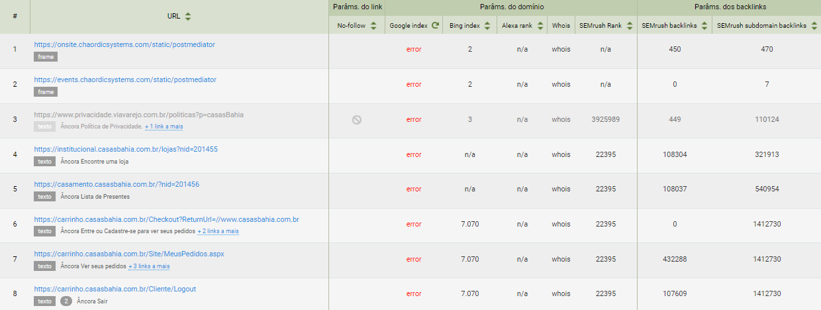
LINKS EXTERNOS
Em parâmetro do domínio, todos as URLs do Google Index apresentaram erro.
Conforme breve exemplo a seguir:
Links externos

Slide 6
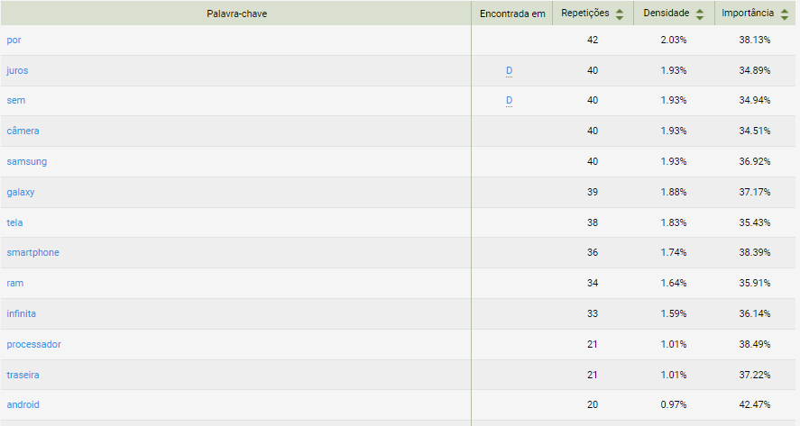
No breve exemplo a seguir, podemos notar que as palavras por, juros e sem são as mais repetidas no site.
DENSIDADE DA PALAVRA-CHAVE

Slide 7
Considerações finais
O SITE apresentou aprovação na maioria das categorias da análise, ocorrendo erro apenas em 3; Título, Microformatos e Mapas do site em XML

